Slide 1

HĐTN, HN 6
Chủ đề 5:
Nét đẹp mùa xuân
Xuân quê hương
(Tiết 2)

Slide 2


Ấn để đến trang sách

Slide 3
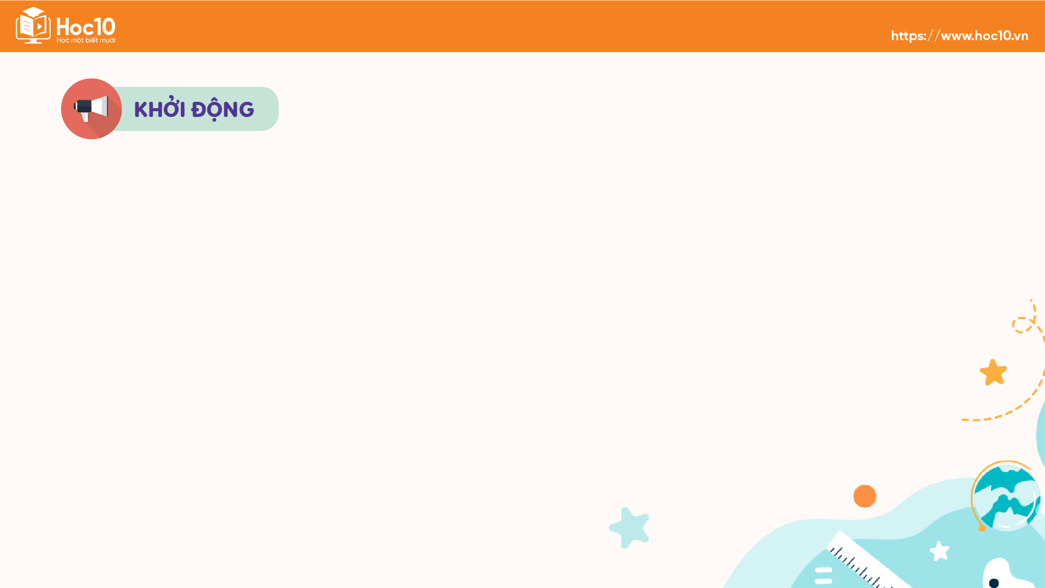
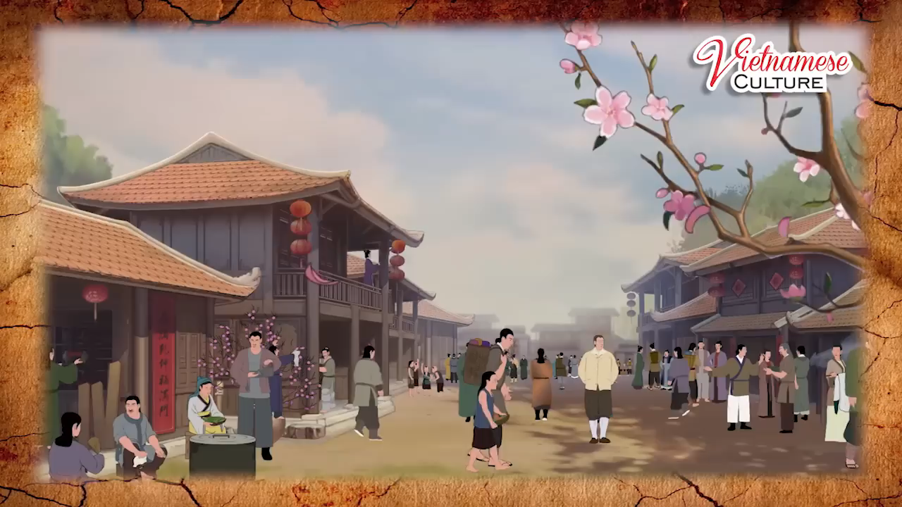
Nêu cảm nhận của em sau khi xem video về chủ đề tết.

Slide 4

Ấn để đến trang sách

Slide 5
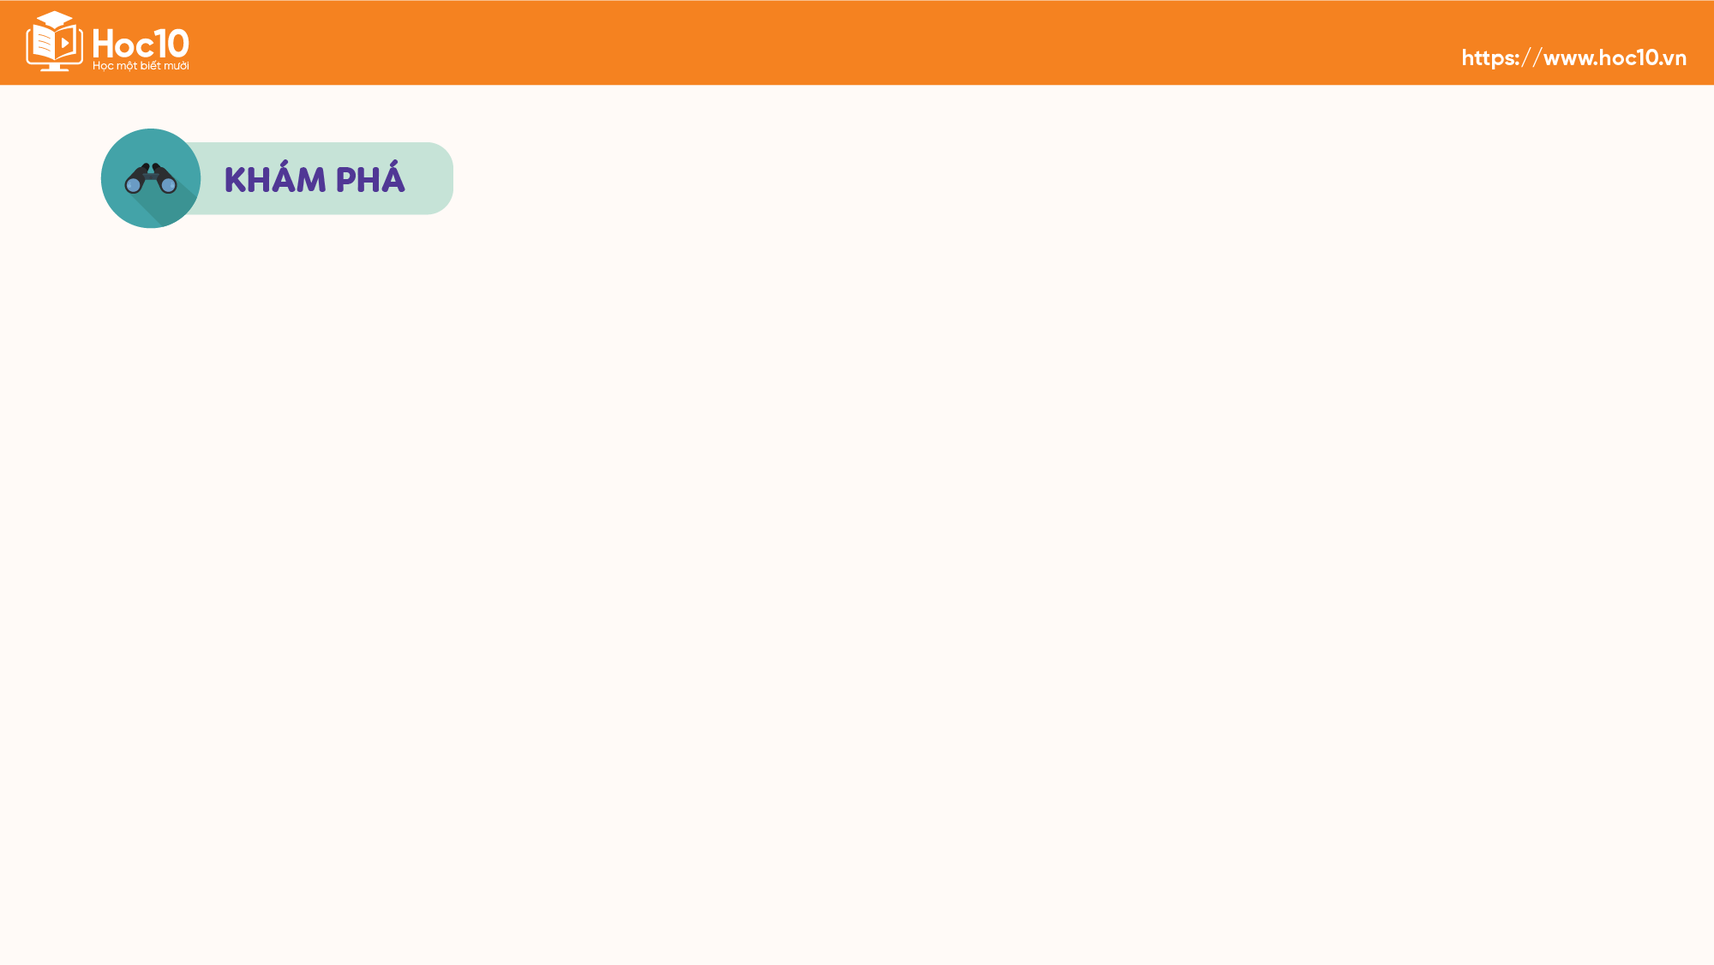
5. Tìm hiểu phong tục ngày tết của các vùng, miền
Tìm hiểu phong tục ngày tết của các vùng, miền theo gợi ý sau:
2
1
Những
hoạt động chính trong dịp tết
3
Những
hoạt động chuẩn bị
đón tết
Ý nghĩa của các phong tục đó

Slide 6
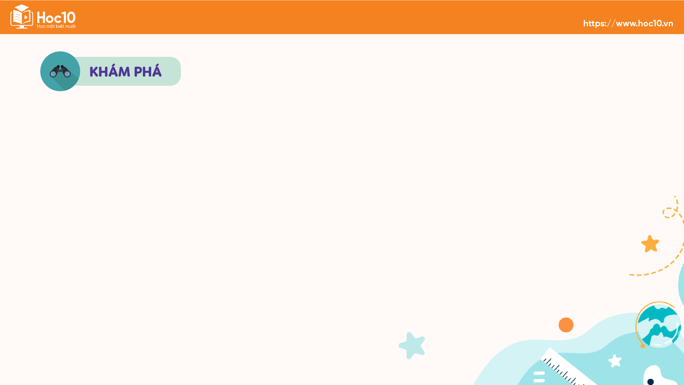
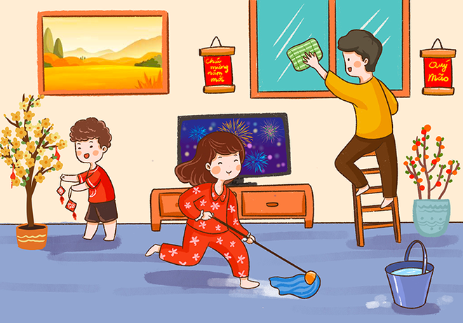
Hoạt động chuẩn bị đón tết
Dọn dẹp, trang hoàng nhà cửa.
Chuẩn bị quà biếu tết.
Mua sắm quần áo mới.
Làm đẹp cho bản thân.
Mua thực phẩm dự trữ.

Slide 7
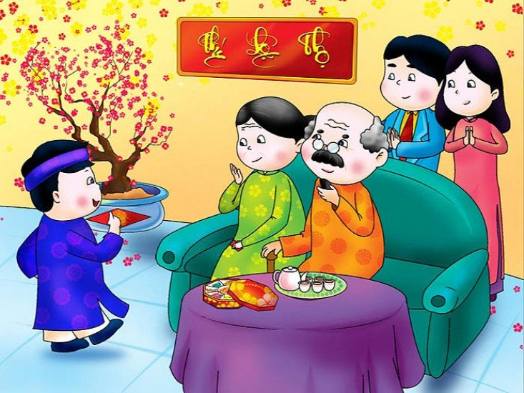
Hoạt động chính trong dịp tết
Nấu bánh chưng
Nấu mâm cơm ngày tết
Bày mâm ngũ quả
Đón giao thừa
Xông đất
Lì xì và chúc Tết
Tảo mộ

Slide 8
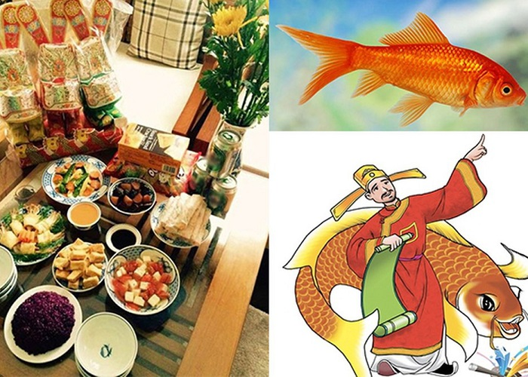
Ý nghĩa của các phong tục đón tết
Ý nghĩa của các phong tục đón tết
Cúng ông công, ông táo
Theo truyền thống, ngày 23 tháng Chạp âm lịch là ngày ông Công, ông Táo lên thiên đình để báo cáo mọi việc trong nhà của gia chủ với Ngọc Hoàng.
Chính vì vậy, tới ngày này các gia đình Việt Nam sẽ dọn dẹp nhà bếp sạch sẽ, mua cá vàng về cúng để tiễn
ông Công, ông Táo về trời.

Slide 9
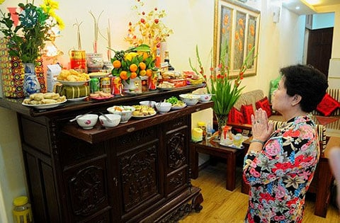
Ý nghĩa của các phong tục đón tết
Ý nghĩa của các phong tục đón tết
Cúng tất niên
Các gia đình tại Việt Nam thường làm mâm cơm thắp hương mời thần linh,
gia tiên về ăn tết cùng gia đình vào chiều 30 Tết đồng thời để kết thúc
một năm cũ và chuẩn bị đón chào
năm mới.

Slide 10
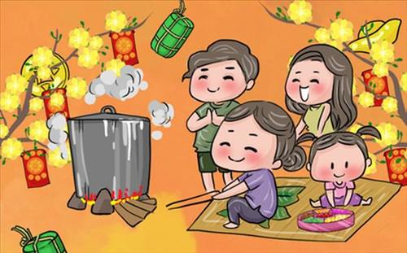
Ý nghĩa của các phong tục đón tết
Nấu bánh chưng
Bánh chưng là món ăn truyền thống có từ thời vua Hùng và không thể thiếu trong những ngày Tết của
người Việt cho tới ngày nay. Các
gia đình thường gói bánh chưng từ những ngày 27, 28, 29 Tết, đây cũng là một món quà biếu ý nghĩa cho
họ hàng và bạn bè trong dịp này.

Slide 11
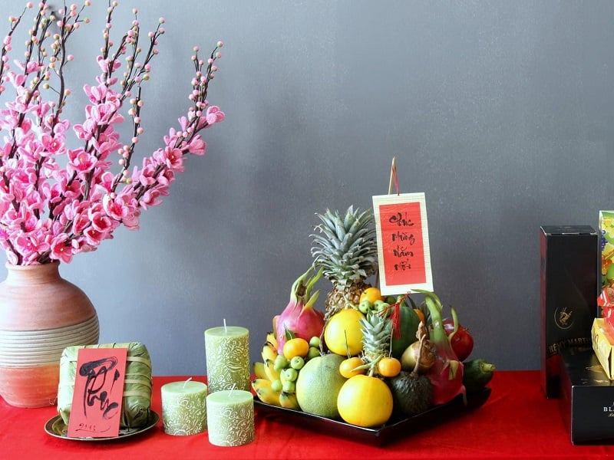
Ý nghĩa của các phong tục đón tết
Ý nghĩa của các phong tục đón tết
Bày mâm ngũ quả
Mâm ngũ quả đặt trên bàn thờ tổ tiên là phong tục không thể thiếu trong ngày Tết của người Việt để cầu mong một năm mới bình an, may mắn, hạnh phúc, an khang, phú quý.
Mâm ngũ quả là mâm quả gồm 5 loại quả khác nhau, nhưng truyền thống văn hóa này ở các miền Bắc, Trung, Nam có những đặc điểm khác nhau.

Slide 12
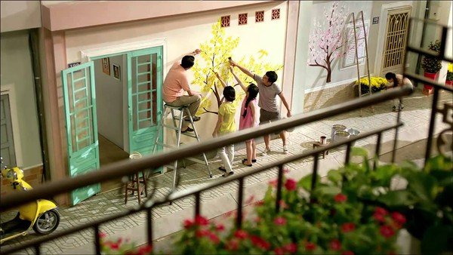
Ý nghĩa của các phong tục đón tết
Dọn dẹp nhà cửa
Các gia đình ở Việt Nam đều dọn dẹp, vệ sinh nhà cửa, đồ vật sạch sẽ trong những ngày cuối năm với ý nghĩa sắp xếp lại những điều chưa ổn thoải,
xóa bỏ những điều không tốt của
năm cũ chuẩn bị đón chào năm mới với nhiều tài lộc và may mắn.

Slide 13
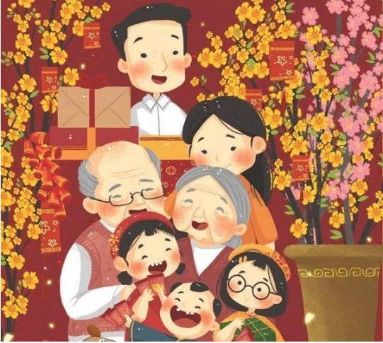

THẢO LUẬN NHÓM
Làm thế nào để những
phong tục này tiếp tục được lưu giữ?

Slide 14
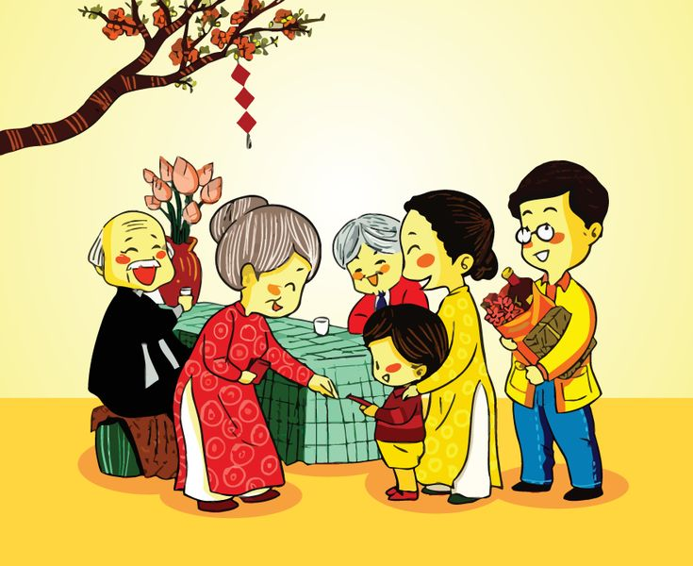
Trách nhiệm của học sinh trong việc lưu giữ những phong tục
Cố gắng học tập tốt.
Có thái độ trân trọng, yêu quý, gìn giữ
những phong tục, tập quán của dân tộc.
Biết phê phán, chê trách những người có
tư tưởng phá bỏ các phong tục, tập quán của dân tộc.
Thẳng thắn bài trừ hủ tục, ảnh hưởng tới
lối sống, suy nghĩ của mọi người.

Slide 15
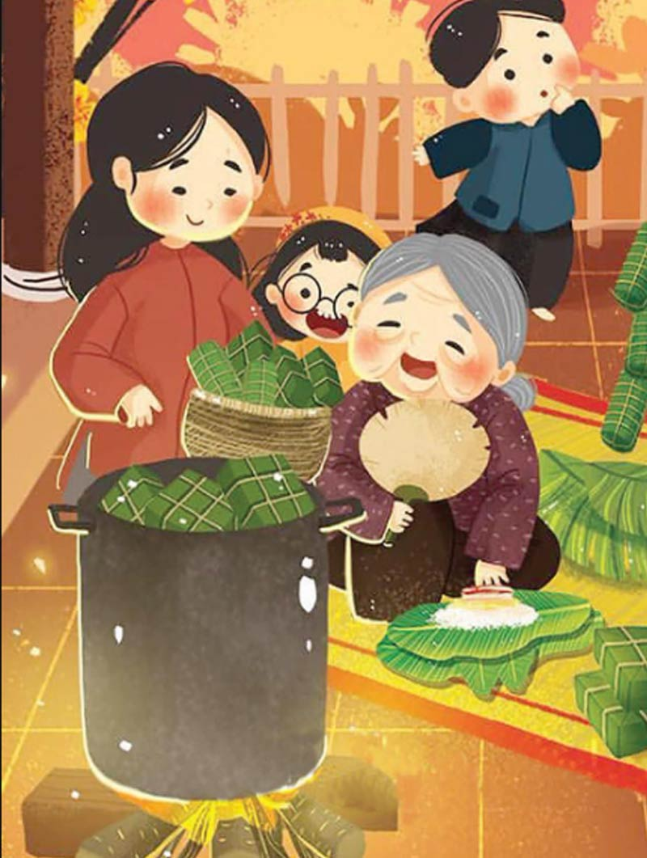

KẾT LUẬN
Khám phá những phong tục tập quán ngày tết ở các vùng, miền khác nhau giúp chúng ta thêm hiểu, tự hào và yêu mến quê hương mình.

Slide 16
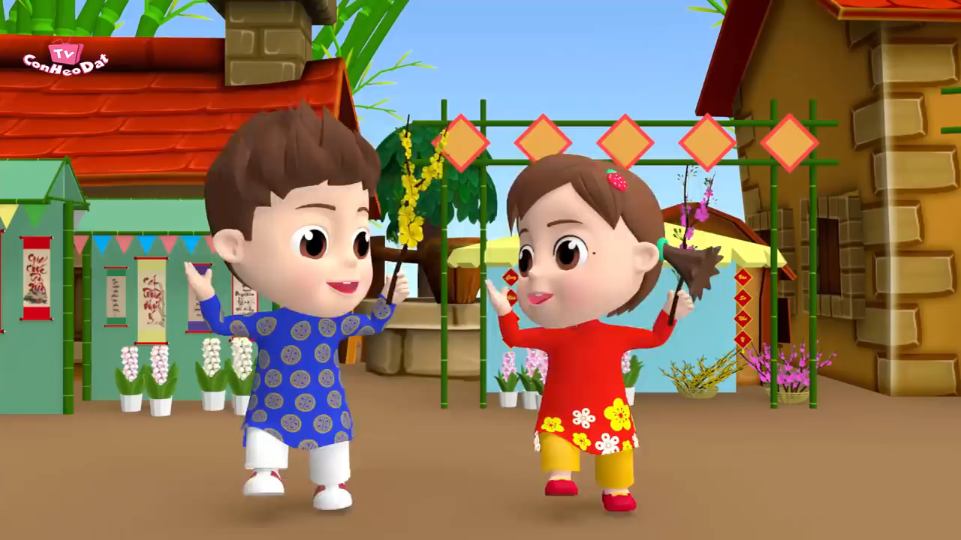
6. Hát về mùa xuân

Slide 17
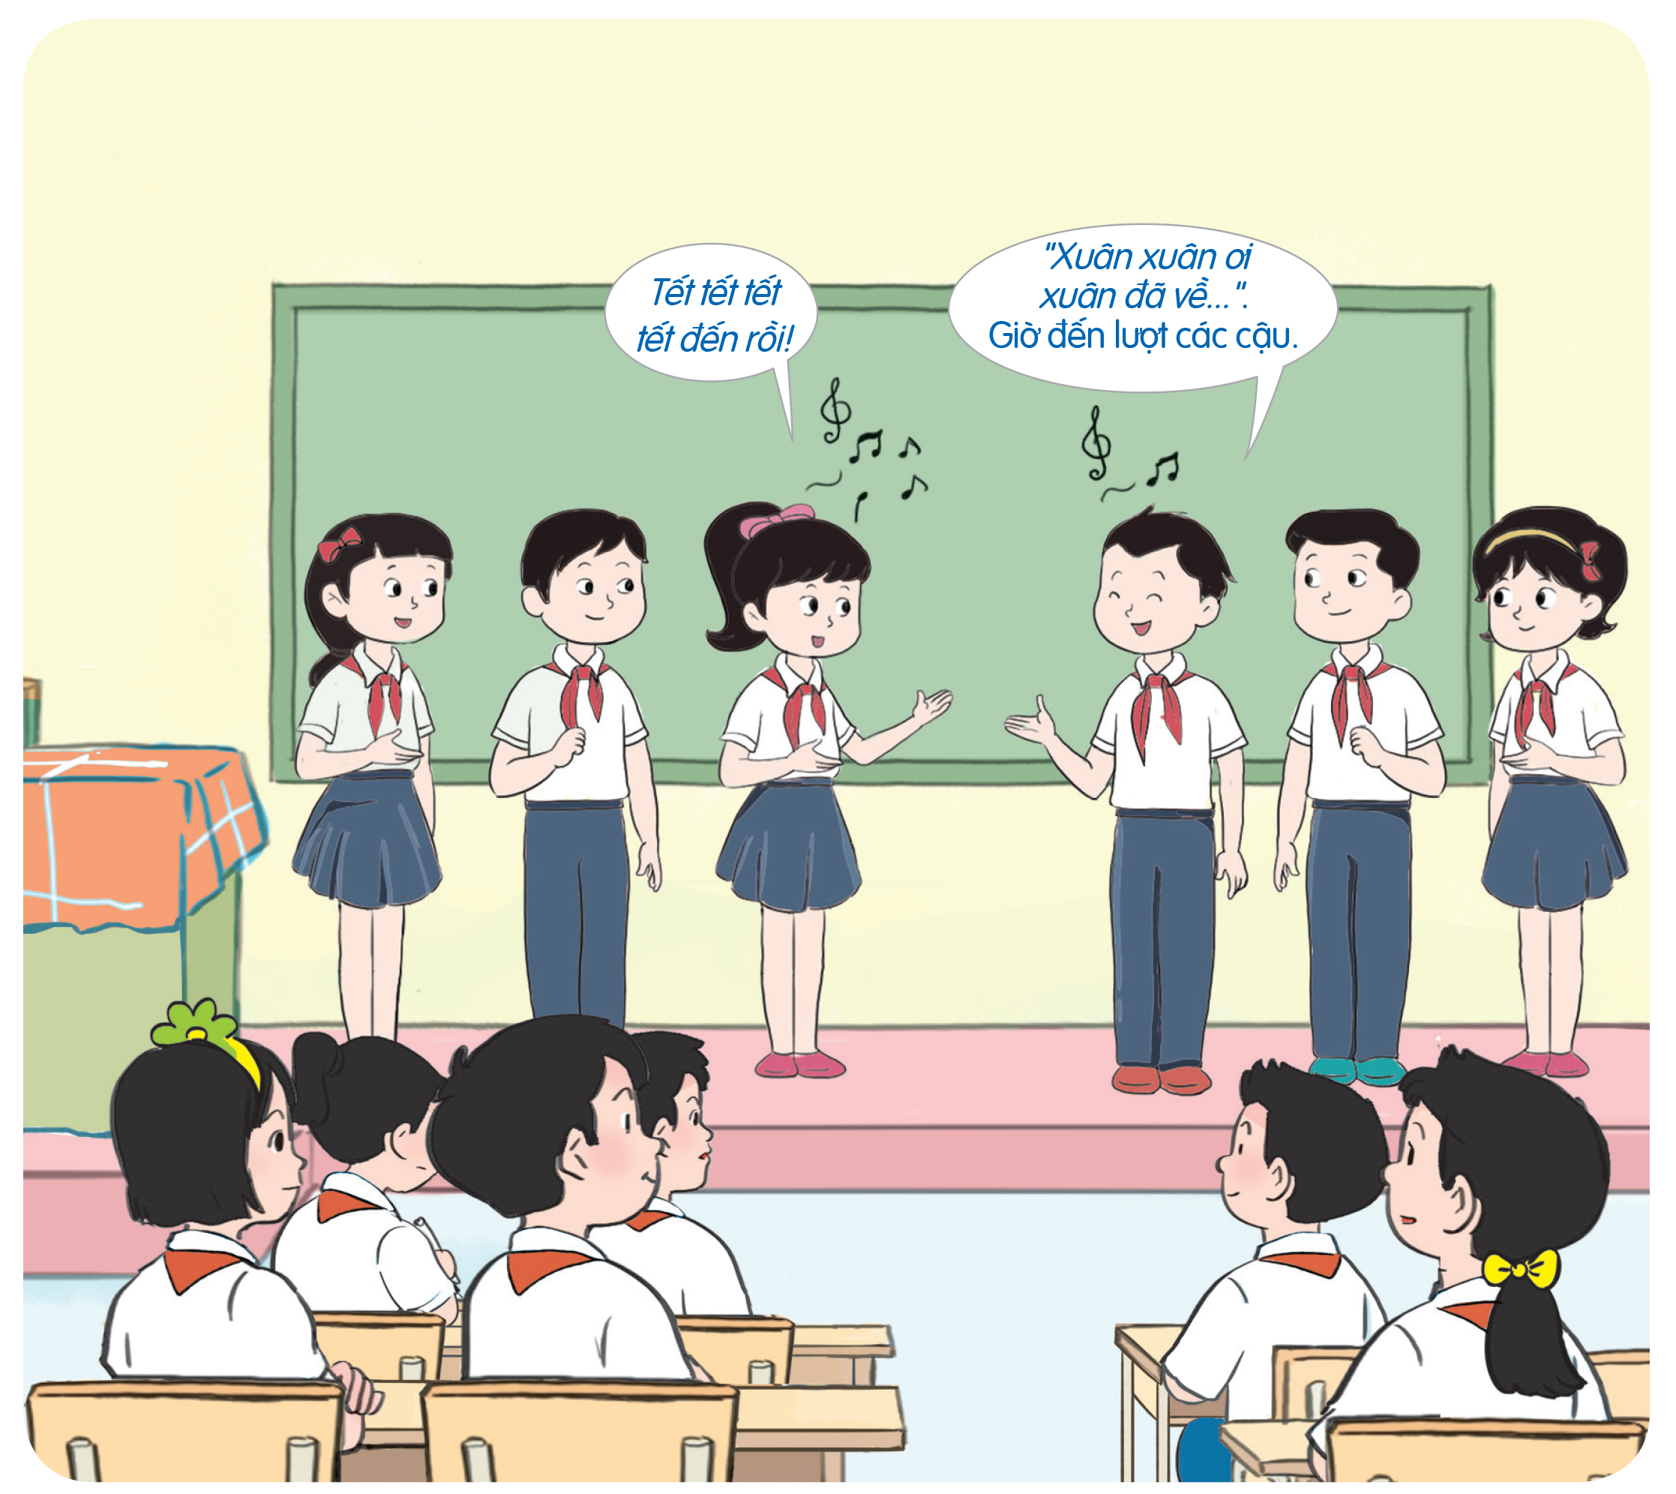
Tham gia trò chơi hát tiếp sức bằng những bài hát có chữ “xuân” hoặc “Tết”.

Slide 18

Ấn để đến trang sách

Slide 19





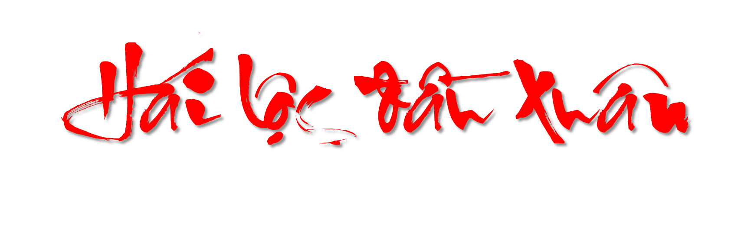
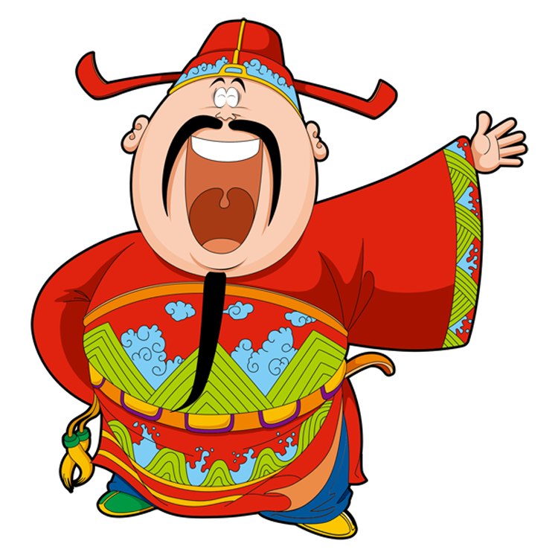
TRÒ CHƠI

Slide 20
HƯỚNG DẪN
- Mỗi bao lì xì tương ứng với 1 câu hỏi.
- GV click hình tròn có số để đến câu hỏi.
- GV click vào màn hình để hiển thị đáp án.
- Sau khi trả lời xong, GV click vào ông thần tài để quay lại trang chọn lì xì.
- Click vào bao lì xì tương ứng rồi để nhận đồng xu, chọn câu hỏi tiếp theo.
- Sau khi hoàn thành các câu hỏi, Click hoàn thành để tiếp tục bài học.

Slide 21


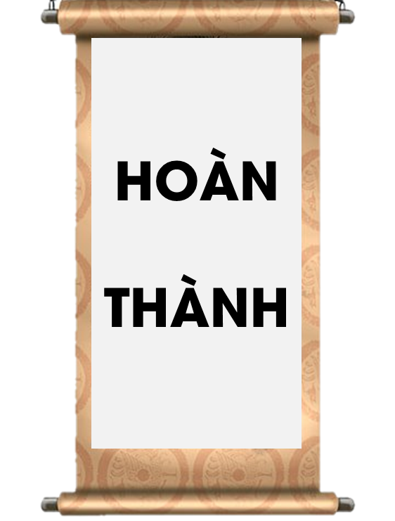

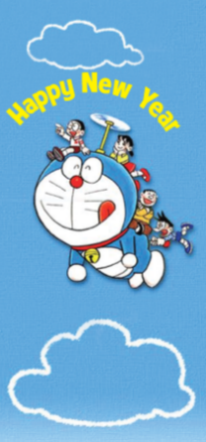
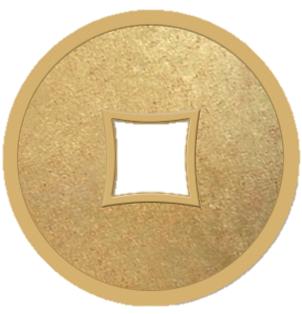
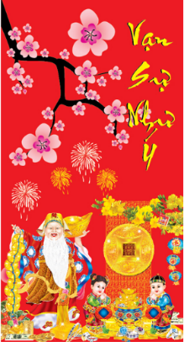



1
2
3
4
5

Slide 22
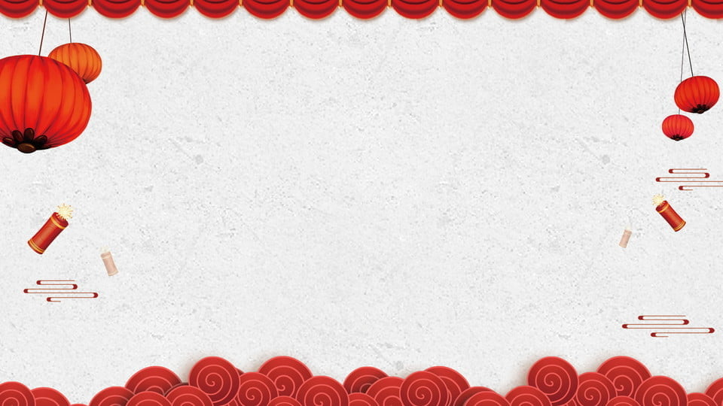
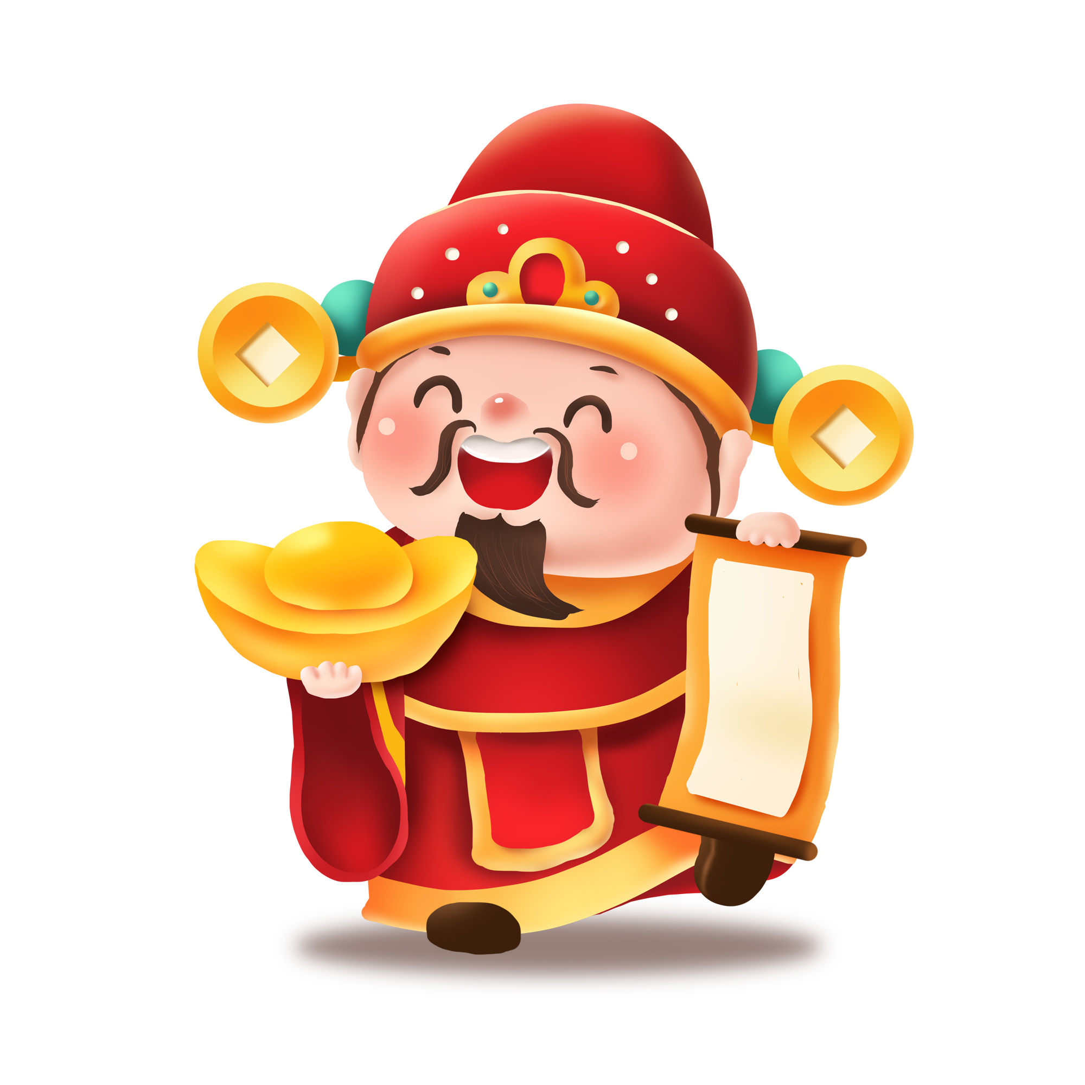

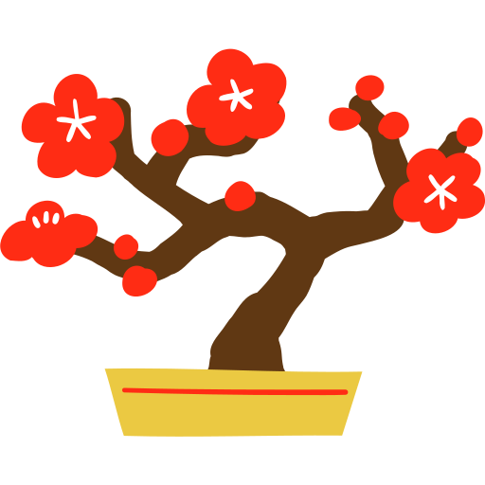
Câu đố ngày tết số 1:
Tên ba vị thần tượng trưng cho sự giàu sang,
hạnh phúc và sức khỏe?
Ông Phúc, Lộc, Thọ
Notes:
Click 1 lần để hiện đáp án, click vào ông thần tài để quay lại trang chọn câu hỏi

Slide 23
Câu đố hay về tết số 2:
Hoa tượng trưng cho mùa xuân
ở miền Bắc?
Hoa đào
Notes:
Click 1 lần để hiện đáp án, click vào ông thần tài để quay lại trang chọn câu hỏi

Slide 24
Câu đố vui về tết số 3:
Vị khách đầu tiên đến nhà
chúc tết được gọi là gì?
Người xông nhà
(người xông đất)
Notes:
Click 1 lần để hiện đáp án, click vào ông thần tài để quay lại trang chọn câu hỏi

Slide 25
Câu đố vui về tết số 4:
Tết Nguyên Đán còn có
tên gọi khác là gì?
Tết âm lịch (Tết ta)
Notes:
Click 1 lần để hiện đáp án, click vào ông thần tài để quay lại trang chọn câu hỏi

Slide 26
Câu đố vui về tết số 5:
Cái gì khiến hầu hết mọi người
đều xem vào đêm giao thừa?
Pháo hoa
Notes:
Click 1 lần để hiện đáp án, click vào ông thần tài để quay lại trang chọn câu hỏi

Slide 27

Ấn để đến trang sách

Slide 28
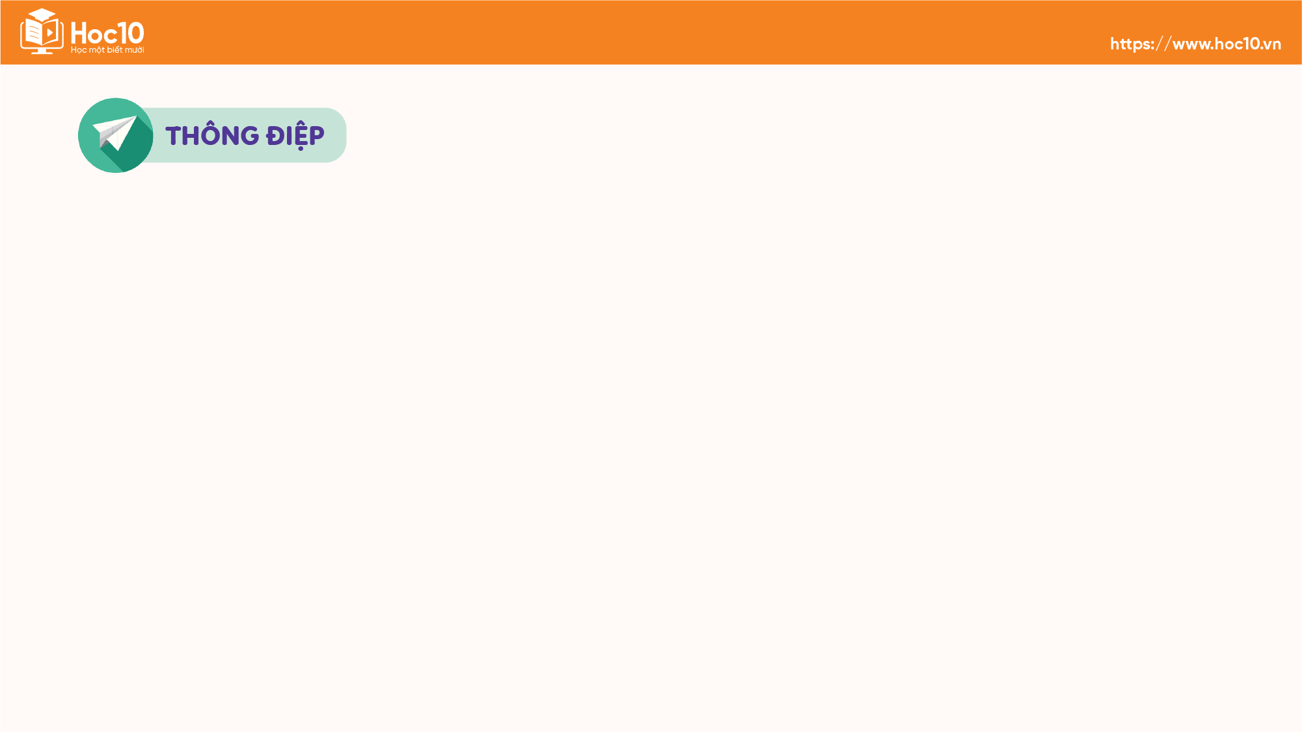
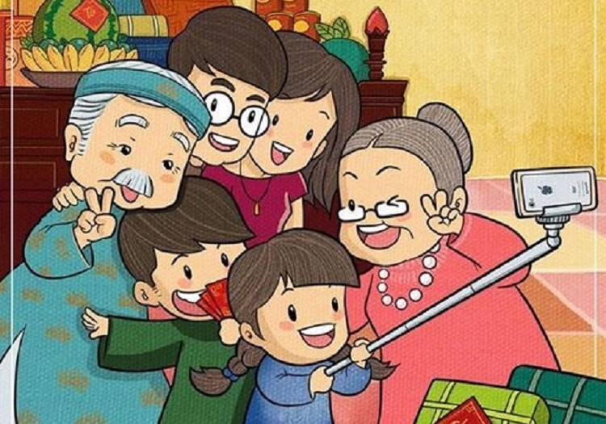
Mỗi học sinh đều có
trách nhiệm giữ gìn, bảo tồn những cảnh quan thiên nhiên cho thế hệ mình và mai sau.

Slide 29


HƯỚNG DẪN VỀ NHÀ
Chuẩn bị bài học tiếp theo Việc tốt, lời hay

Slide 30

Notes:
https://www.youtube.com/@hoc1biet10

Slide 31


